Slide 1
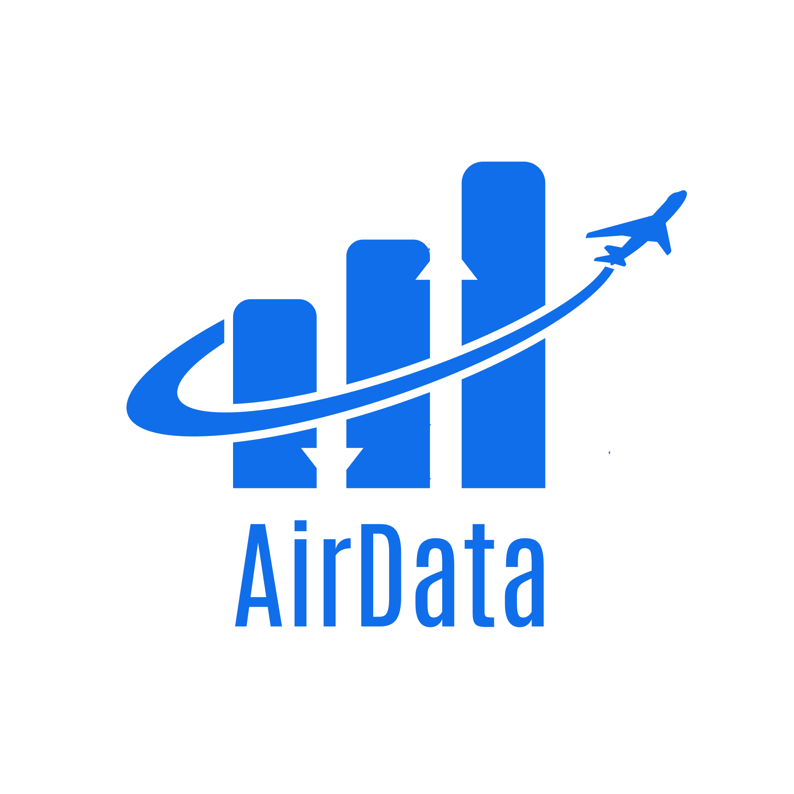

Slide 2
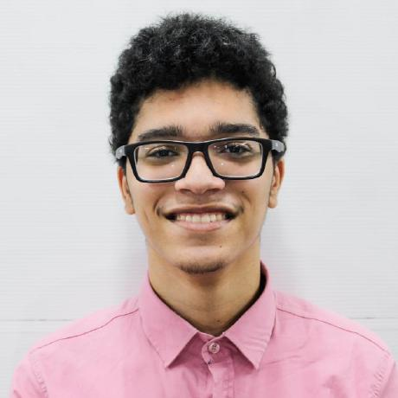
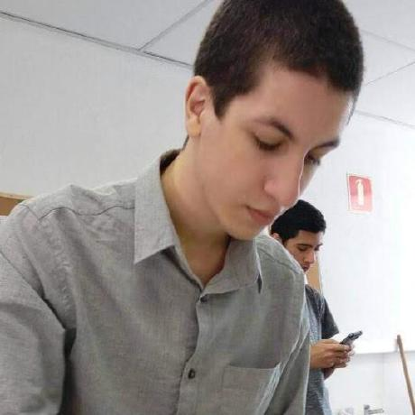
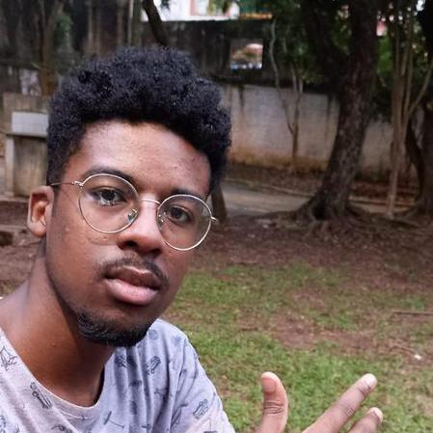
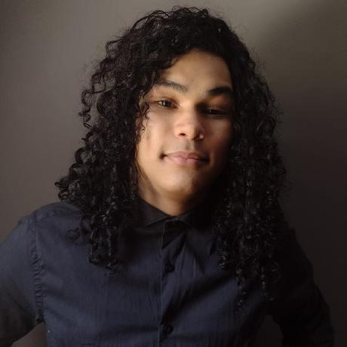
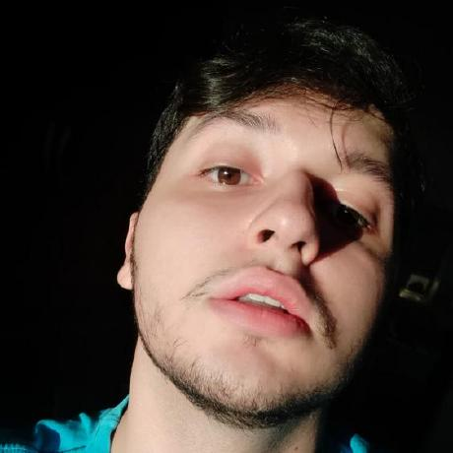
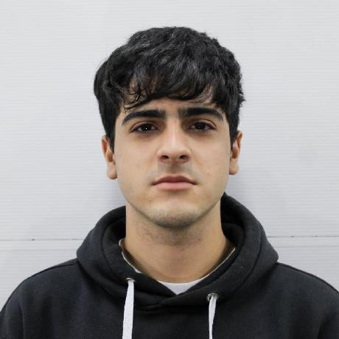
Idealizadores do projeto
Cauã Ciconelli
Gabriel Vannucchi
Guilherme Dias
Gustavo Antonio
Kelvin Gomes
Leonardo Bianchi

Slide 3
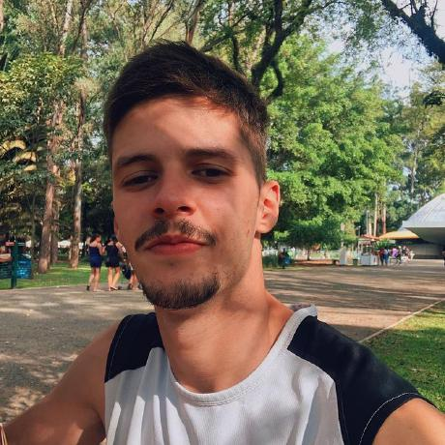
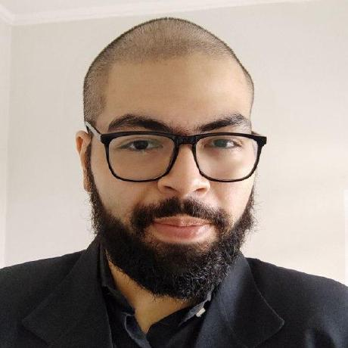
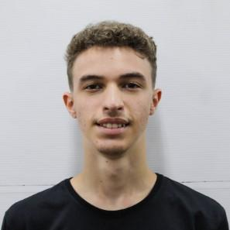
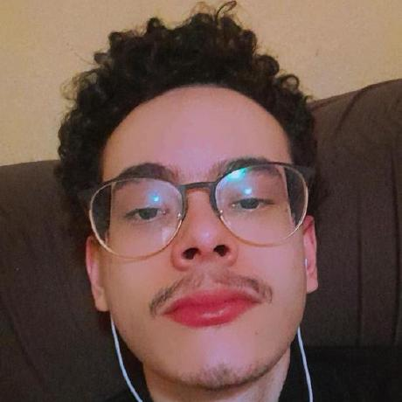
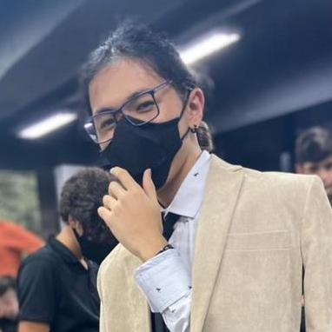
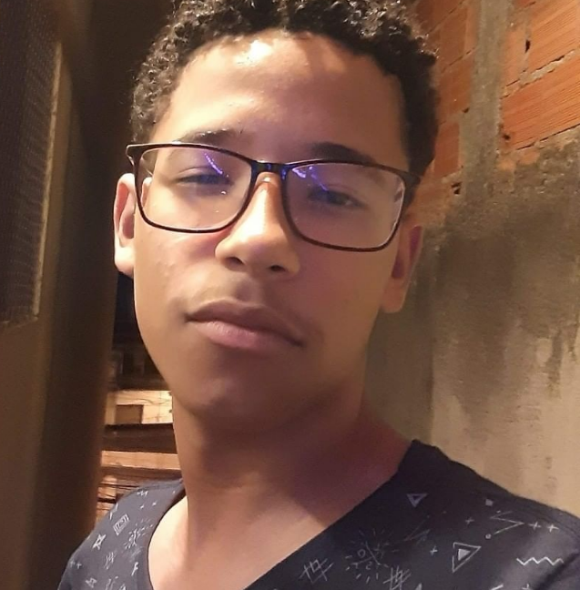
Equipe atual
Guilherme Coimbra
Hugo Hanashiro
Kauan Cavazani
Pedro Jesuino
Ryan Miyazato
Victor Hugo

Slide 4
Agenda da Apresentação
02
03
01
Quem Somos?
Problema & Solução
Análise do Problema
04
05
06
Soluções
Aplicações & Métodos
Conclusão
Apresentação da Empresa
Contexto / Desafio / Problema
Personas Envolvidas, Ferramenta de gestão, User Stories & Lean UX
BPMN, diagrama de sequência & entre outros
Aplicações Desenvolvidas, Modelo de Dados & Client Linux
Inovações para Projeto & Próximos Passos

Slide 5
01.
Quem somos?
A AirData é uma empresa especializada no monitoramento de componentes de sistemas operacionais.

Slide 6
02.
Problema & Solução
Torre de controle aéreo e suas dificuldades com a manipulação do maquinário tecnológico

Slide 7
Problema & Solução
23%
72%
13%
21%
DEMANDA
TRANSPORTE
GASTOS
HARDWARE

Slide 8
Problema & Solução
Com leilão de Congonhas e mais 14 aeroportos, tráfego nacional privatizado deve passar de 90% A expectativa do governo federal é que os vencedores do leilão invistam pelo menos R$ 7,3 bilhões na modernização dos terminais ao longo dos 30 anos de concessão, sendo R$ 3,3 bilhões somente em Congonhas.

Slide 9
Solução
Solução cliente/web que irá monitorar os dados de máquinas de torres de controle aéreo e expor os dados captados em uma aplicação WEB.

Slide 10
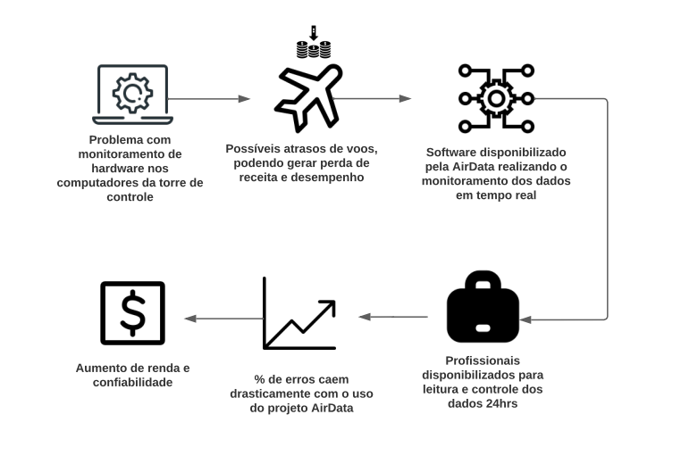
Diagrama de Visão de Negócio

Slide 11
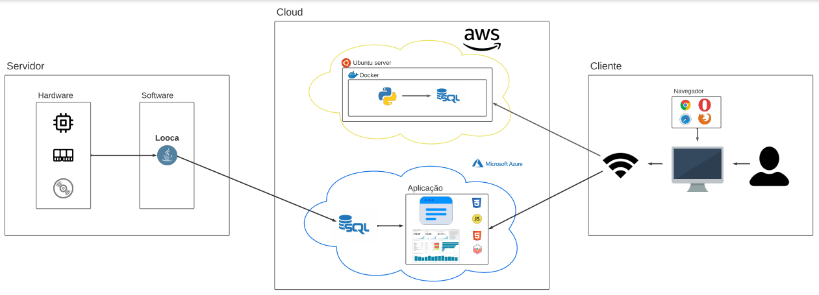
Diagrama de solução

Slide 12
03.
Análise do Problema
Métodos e técnicas utilizados na investigação e especificação da solução do problema

Slide 13
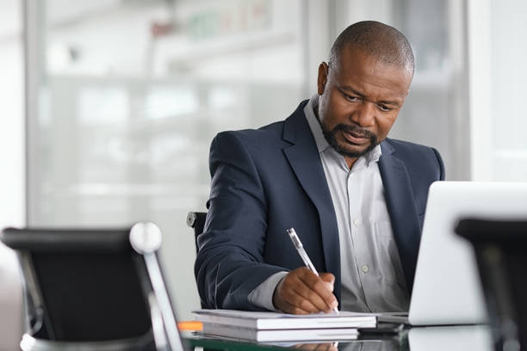
Proto-Personas
João, monitorador de hardwares
Palavras e frases que definem a persona
“A segurança consiste na responsabilidade de saber e agir da maneira correta”
“Segurança transmite confiança”
“É estressado e impaciente”
“Tenha eficácia em fazer as coisas corretas”
“A tecnologia pode auxiliar o homem ao êxito”
Dores e necessidades
Precisa trabalhar com um sistema rápido e sem falhas
Lida com falha nos hardwares da torre de controle conforme sobrecarregamento de voo
Otimizar o tempo de suporte e diminuir a interferência na maquina de terceiros
Precisa de entendimento rápido e preciso dos problemas

Slide 14

Proto-Personas
Sergio, gestor de TI
Palavras e frases que definem a persona
“Se a competência e a eficiência andam juntas, o sucesso é garantido”
“Liderança é ação, e não posição.”
“É resiliente e estratégico”
“A ideia de hoje, é a tecnologia de amanhã”
“Organização é o princípio de tudo”
Dores e necessidades
Precisa monitorar números e gráficos de forma prática e efetiva
Já teve problemas com monitoramento de hardwares no ambiente de trabalho
Delegar uma equipe de profissionais de maneira lógica, profissional e com eficácia
Falta de um software eficiente no mercado para auxiliar monitoramento de diversas máquinas

Slide 15
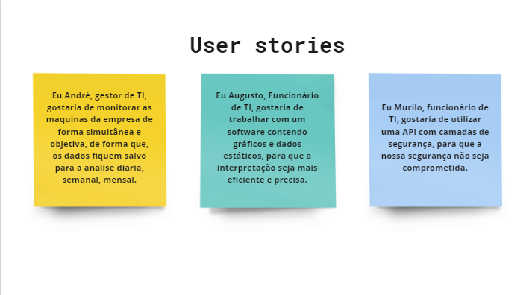

Slide 16
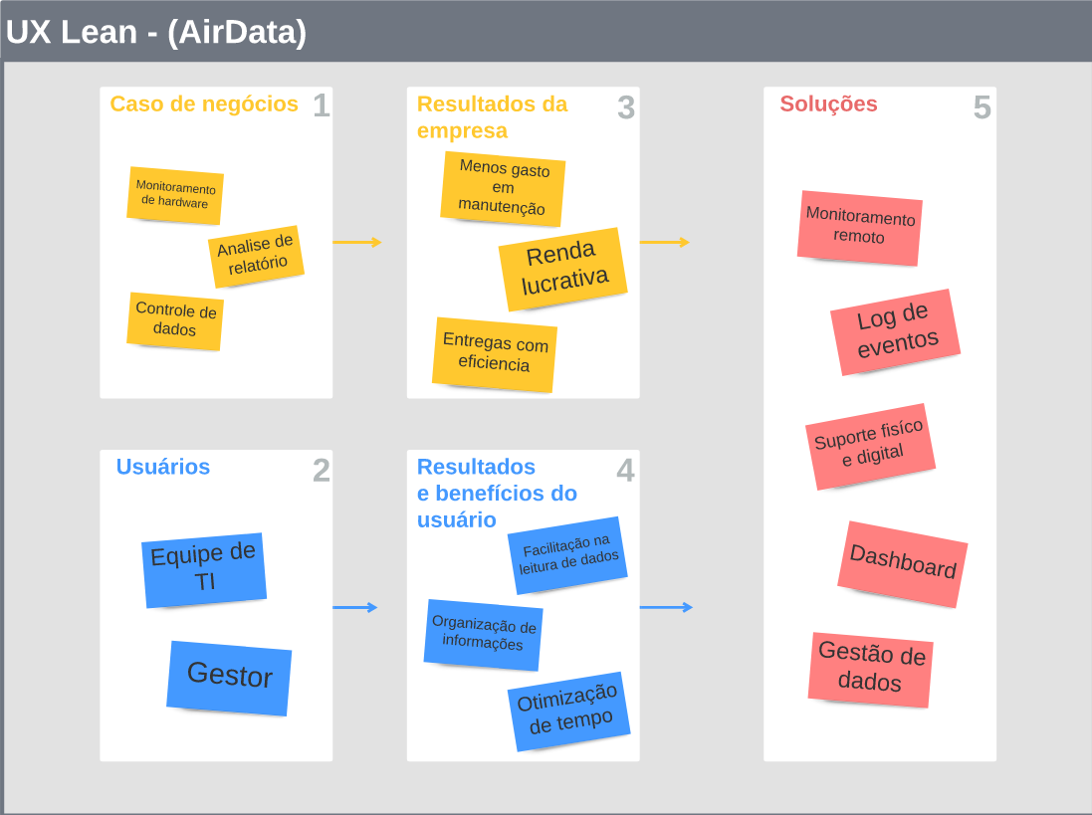

Slide 17
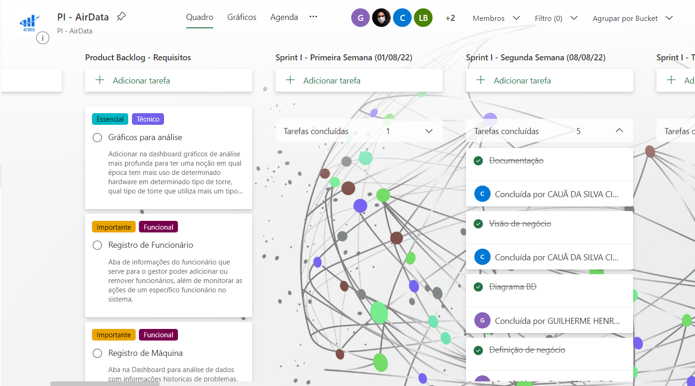
Lista de Requisitos

Slide 18
04.
Ferramentas & soluções
Ferramentas para ajudar a entender a solução e o processo do negócio.

Slide 19
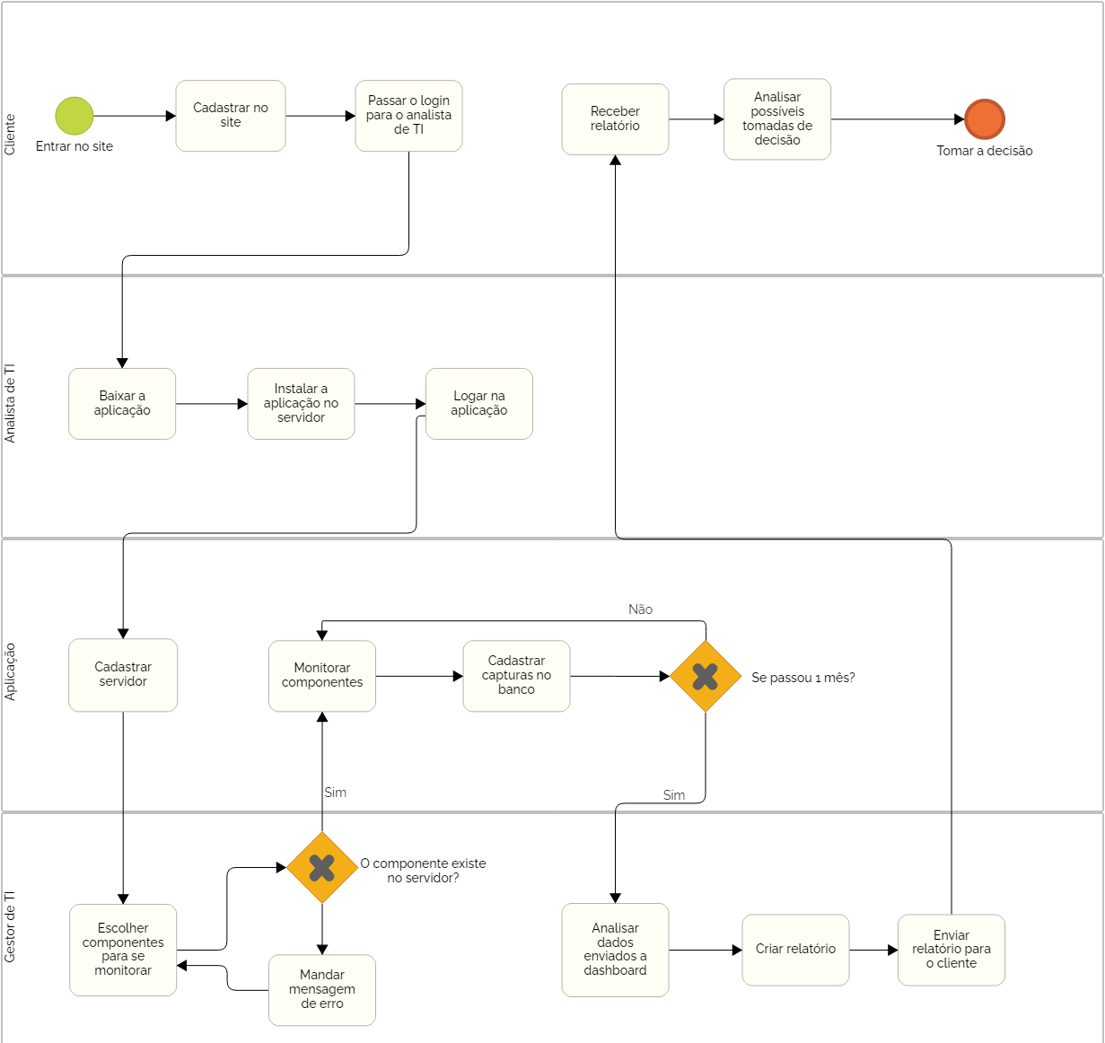
BPMN

Slide 20
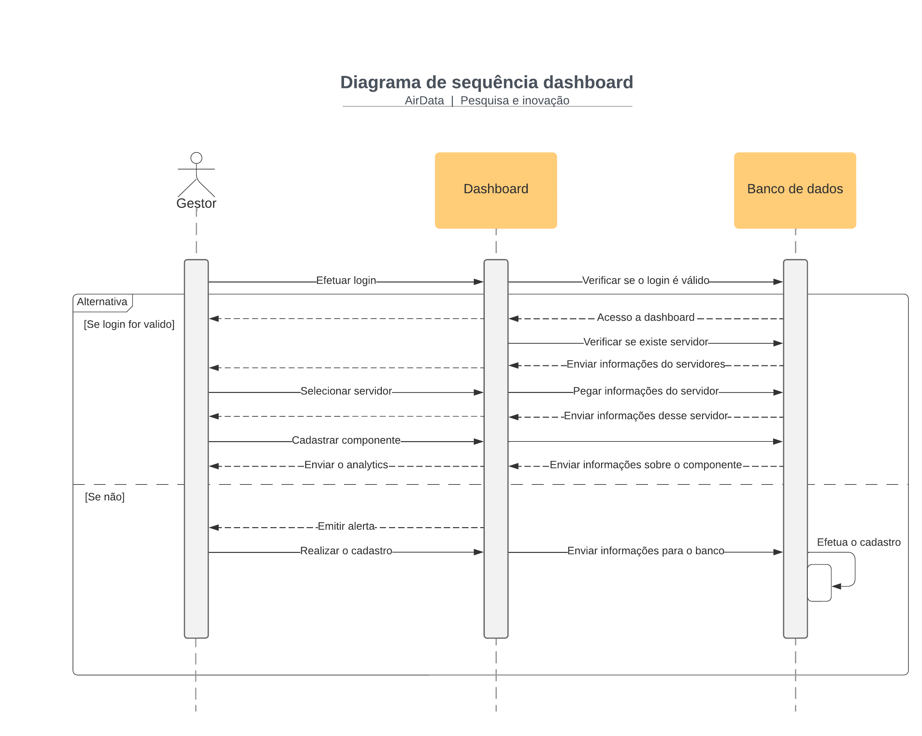

Slide 21
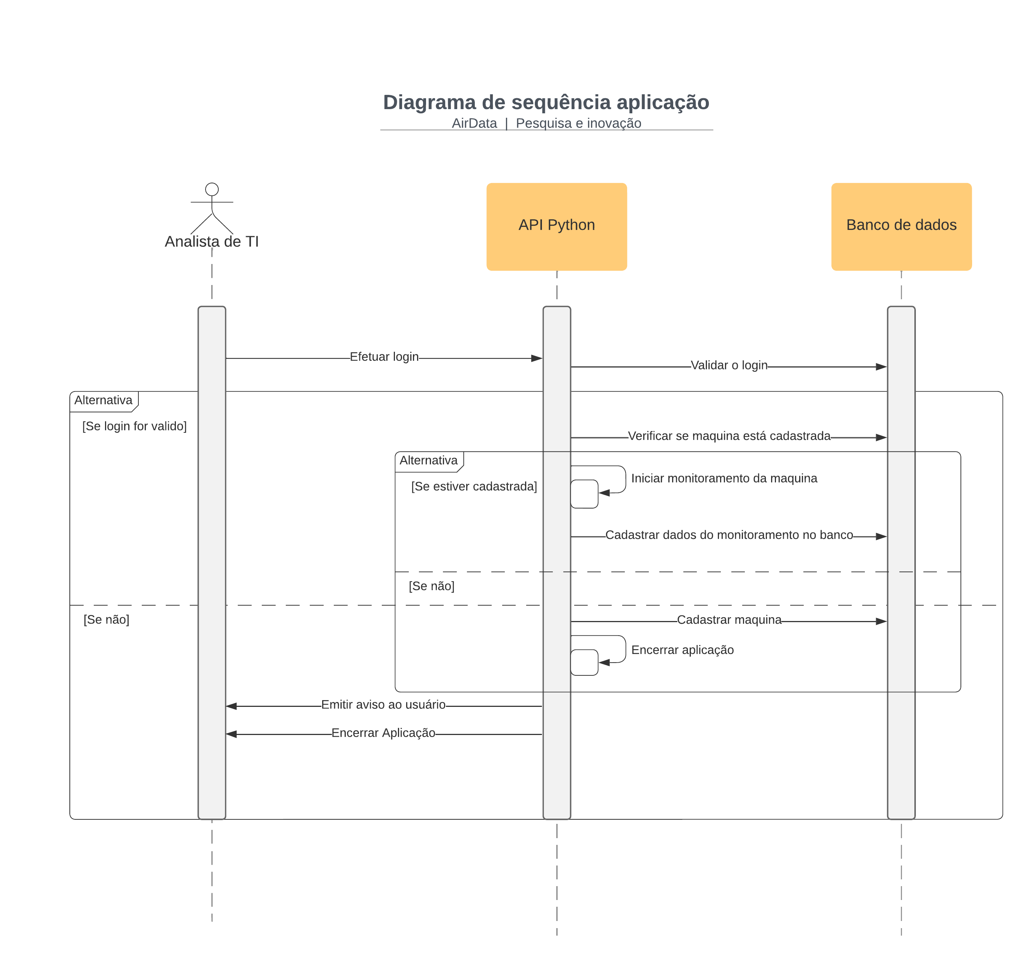

Slide 22
05.
Aplicações e métodos
Site institucional, aplicações(Java & Python) e ambiente Linux na AWS.

Slide 23
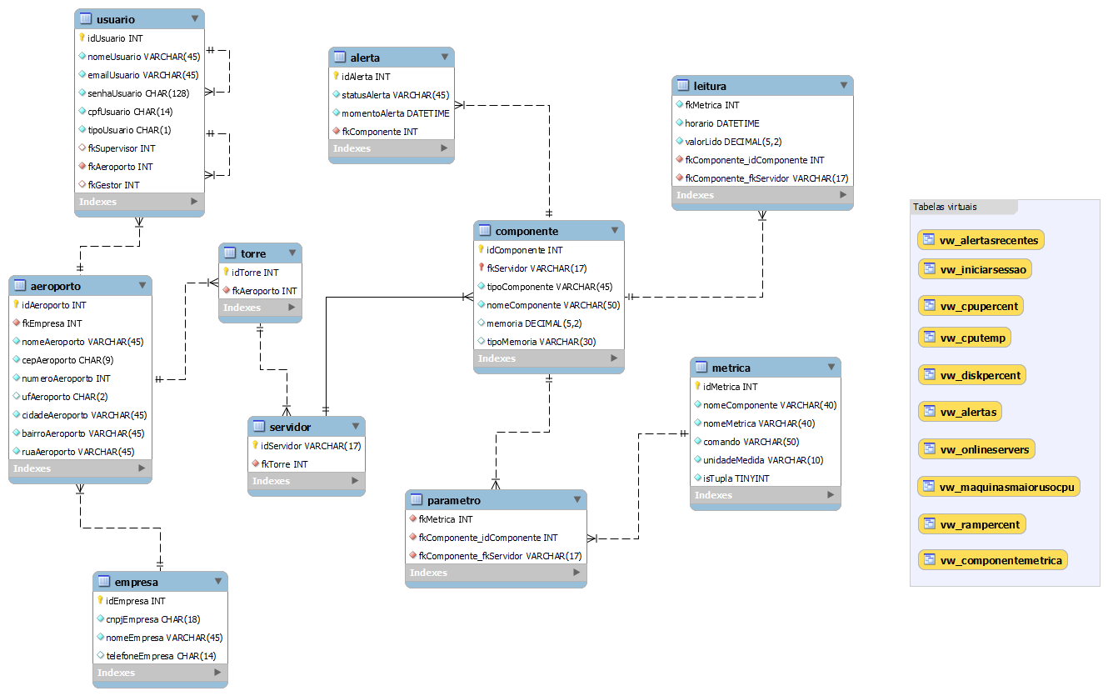
Modelagem de Dados

Slide 24
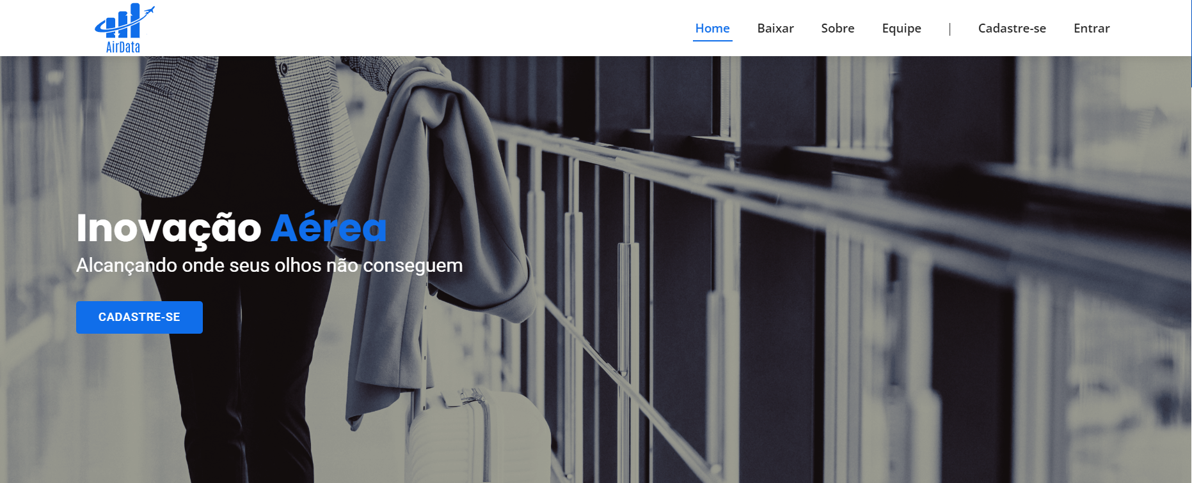
Demonstração:
Site Institucional & Python

Slide 25

Demonstração:
Aplicação em Java/Linux

Slide 26
06.
Conclusão
Com a modernização diária dos softwares e hardwares, as torres de controle ficam vulneráveis aos ataques virtuais O uso contínuo das máquinas com alta demanda de processamento gera a necessidade de manutenção recorrente, porém não previsível

Slide 27
Obrigado!
Agradecemos a compreensão e dedicação por nos ouvirem e principalmente, nos dar espaço para expor nossas ideias e projetos. Muito Obrigado!

